Slide 1
Тасаева Билкис Исмаиловна
Педагог-психолог муниципального бюджетного дошкольного образовательного учреждения «Детский сад №10 г. Гудермес»

Slide 2
Дата рождения: 10 июня 1974 г. Образование: «Чеченский Государственный Университет» , психология и педагогика, специализация – педагог-психолог, 2012 г. Стаж педагогической работы – 14 лет Стаж работы педагогом-психологом – 10 лет Квалификационная категория – I (первая),
с 30.06.2018 г.

Slide 3
Характеристика
На Тасаеву Билкис Исмаиловну педагога-психолога Муниципальное бюджетное дошкольное образовательное учреждение «Детский сад № 10 г. Гудермес Гудермесского муниципального района»,1974 года рождения, образование: высшее, Чеченский Государственный Университет, 2012 год, психология и педагогика, специализация педагог-психолог, трудовой стаж: педагогический стаж -14лет: стаж работы в должности педагога-психолога -10лет.
курсы, с 09.01.2019-22.01.2019г АНОДПО «Институт Профессионального Образования и Развития» г. Рязань «Педагогическая деятельность в рамках реализации ФГОС ДО» 72час
С 15.10 по 25.10.2021г в федеральном государственном бюджетном образовательном учреждении высшего образования «ЧГПУ» по дополнительной профессиональной программе «Развитие родного (чеченского) языка в ДОУ»72час;
С 25.10-10.11.2021г федеральном государственном бюджетном образовательном учреждении высшего образования «ЧГПУ» по дополнительной профессиональной программе «Педагогика и психология специального (дефектологического) образования»-72 час.
Тасаева Билкис за время работы зарекомендовала себя как грамотный, ответственный, инициативный педагог - психолог. К организации своей работы подошла с профессиональным интересом, энтузиазмом, желанием. С первых дней деятельности чувствуется самореализация и самоотдача.
Компетентна в области личностных качеств. Умеет находить общий язык с разными возрастными группами, хорошо владеет детским коллективом и взрослой аудиторией. Принимает правильные решения в проблемных ситуациях, в случае возникающих трудностей быстро реагирует на причину их появления и устраняет.
Достаточно самоорганизована, коммуникабельна, владеет навыками самоанализа и самоконтроля, может отстоять свое мнение. Осведомлена об основных событиях современной политической и общественной жизни, достижениях в области дошкольной педагогики и психологии на современном этапе. Хорошо владеет образовательными технологиями и методиками.

Slide 4
Программно-методическое сопровождение работы следующее: т. П. Анодина, Е.Н. Светличная «Научусь, смогу, сумею»; А.С. Роньжина «Занятия в период адаптации»; С.В. Крюкова, Н.П. Слободяник «Удивляюсь, злюсь, боюсь, хватаюсь и радуюсь»; Е.Л. Горбунова «Занятия на развитие познавательных процессов»; Профилактические занятия «Учим детей общению»; Хухлаева О.В., Хухлаев О.Е. Лабиринт души: терапевтические сказки.
Владеет персональным компьютером на уровне уверенного пользователя. Работает с различными информационными ресурсами и программно-методическими комплексами, помогающими в профессиональной деятельности.
Организует ряд мероприятий психокоррекционной работы для развития высших психических функций, эмоциональной сферы, социального поведения дошкольников. Обращает особое внимание на процесс специальной работы с отдельными детьми, а также группами детей со схожими проблемами развития. Проводит анкетирование, тестирование среди родителей, направленных на сбор сведений о межличностных отношениях в семье.
Организует и проводит на достойном уровне разноплановые консультации по вопросам обучения, воспитания и развития детей дошкольного возраста. Для педагогов: "Психологическое сопровождение процесса подготовки детей старшего дошкольного возраста к систематическому школьному обучению", "Лечебная игра как способ преодоления неврозов у детей", "Развитие памяти старшего дошкольника", "О гармонии общения", и др. Для родителей - на темы детско-родительских взаимоотношений и познавательного развития ребенка.
Разработала годовые и индивидуальные планы работы, создала подборку психогимнастики, релаксационных упражнений, необходимых в работе.
Для педагогов и родителей воспитанников составила рекомендации по оказанию помощи в вопросах воспитания, обучения, развития и социальной адаптации.
Билкис Исмаиловна - инициативный участник педагогических советов ДОУ, семинаров, семинаров - практикумов, круглых столов разного уровня. Постоянно посещает МО и семинары для педагогов – психологов.

Slide 5
Мое педагогическое кредо
Лучший способ сделать ребенка хорошим –
сделать его счастливым.

Slide 6
«Я и моя профессия»
Из множества профессий я выбрала профессию - педагог-психолог. Это был мой первый шаг в педагогику и психологию. Я много раз задавала себе вопросы: «Верный ли путь ты выбрала? Ясно ли представляешь особенности своей будущей профессии». Ответы я получила когда началась моя работа в детском саду. Я очень давно мечтала стать психологом, мне было интересно заниматься психологией, а главное я чувствовала и видела, что окружающие люди прислушиваются к моим советам, что я могу в чём - то убедить человека и помочь ему. Училась я с огромным желанием, "впитывая" каждое слово педагогов, это было безумно интересно! Сейчас я ощущаю счастье от того, что могу свои знания использовать в своей работе! Работа психолога интересная, важная, нужная, а главное, что она побуждает к постоянному самосовершенствованию, к постоянному стремлению изучать что-то новое, совершенствовать уже давно имеющийся опыт, открывать новое в хорошо известном, а дети, вообще, сплошное открытие, удивление и радость!

Slide 7
Дошкольное детство – это особый период в развитии ребенка, становление личности. Главное, чтобы ребенок научился жить с добром в сердце, научился сопереживать, помогать и быть внимательным к особенным людям. Моя цель - формировать представления у детей желание совершать добрые поступки. За свой небольшой период работы я столкнулась с частыми проявлением агрессивности, тревожности, неуверенности у дошкольников. Возник главный вопрос – Почему? Наш бешеный ритм жизни, появление все более новых усовершенствованных технологий оставляет нам меньше времени на семью, на детей. Родители большую часть времени посвящают не детям, а работе. Современная жизнь требует больших затрат. И как итог современные дети недополучают внимания со стороны родителей. Отсюда вытекают проблемы в развитии, агрессивность, тревожность, замкнутость.

Slide 8
Дети стараются привлечь внимание родителей всеми доступными средствами. Дети и родители нуждаются в психологической помощи. Поэтому, в своей профессии дошкольного педагога-психолога главным считаю создание благоприятных условий для всестороннего развития личности ребёнка . К сожалению, решить психологические проблемы только в условиях детского сада является недостаточным. Без взаимодействия с родителями такая работа будет носить поверхностный характер, и та положительная динамика, которая появится в развитии ребенка, очень скоро сойдет на нет. Поэтому, в первую очередь, желание родителей взаимодействовать с психологом, помочь ребенку преодолеть проблемные моменты, является важнейшим фактором на пути перемен к лучшему. Только совместная плодотворная работа даст благополучный результат.

Slide 9
Несмотря на все трудности, главным в работе педагога-психолога остаётся умение пустить ребёнка по жизненному пути честными, добрыми, порядочными людьми. А мы взрослые, должны быть для них примером в всем. Основные качества необходимые мне в моей работе это педагогическая компетентность, умение проявлять искреннюю заинтересованность, доброжелательность по отношению к участнику учебно-воспитательного процесса; уметь располагать к общению, вызывать интерес и желание сотрудничать; строить свою работу на взаимном доверии и уважении личности участника учебно-воспитательного процесса.

Slide 10
Моя миссия, как педагога-психолога сохранение и укрепление психологического здоровья детей, а также оказание психологической помощи детям их родителям, педагогам. Работая педагогом-психологом, я постоянно учусь, участвуя в семинарах, вебинарах, методических объединениях и конкурсах. Все это кирпичики фундамента моей педагогической компетентности.
Основной принцип, на который я опираюсь в своей работе – не навреди. Свое общение с детьми, родителями, педагогами я строю на доверии, не забываю о профессиональной этике.
Моя деятельность как педагога психолога обширна и многообразна, работая с детьми и их родителями, педагогами – я провожу с ними занятия, тренинги, использую различные методы арт -терапии, такие как, песочная терапия, сказкотерапия, игровая, изотерапия, эбрутерапия.

Slide 11
Применение арт-терапии
Практическое применение арт-терапии сейчас повсеместно. Она показывает хорошие результаты в работе с детьми, у которых есть проблемы со здоровьем.
Особенно важно то, что арт-терапия не имеет противопоказания, она доступна в использовании, не требует какого-либо специализированного оборудования, легко можно найти место для занятий с детьми, можно проводить как индивидуальные, так и групповые занятия.

Slide 12
Нетрадиционные техники рисования
Наиболее интересным видом терапии для меня является эбрутерапия. Свои идеи, разработки психологической работы по данной теме я воплощаю в своем проекте. Эбрутерапия, как здоровьесберегающая инновационная технология в работе с детьми старшего дошкольного возраста.
В последнее время увеличилось количество детей с нарушениями в эмоционально-личностном развитии- это агрессивность, тревожность, заторможенность, импульсивность. Данный проект направлен на снижение агрессии, тревожности, на снижение эмоционального напряжения. Новизна проекта заключается в использовании нетрадиционной техники рисования – эбру, как способа психологической работы с детьми.
Практическая значимость проекта заключается в том, что в процессе творческой деятельности у детей происходит накопление положительного, социально – эмоционального опыта.

Slide 13
Рисование на воде

Slide 21
Плывущие краски

Slide 25
В годовой план работы, в цикл коррекционно-развивающих занятий я включила индивидуальные и групповые занятия по эбрутерапии. Занятия проводятся один раз в неделю, с детьми старших и подготовительных групп. Продолжительность занятия 30 минут.
Детям нравится выполнять задания на воображение и развитие творческого мышления; определи, на что это похоже, угадай, что здесь нарисовано. Пример используемых схем для рисования цветка красивые узоры, цветы, звезды получаются как бы сами собой, что не может не радовать маленьких художников. А полученные изображения могут выступать как собственный рисунок или послужат фоном для дальнейшего творчества. Хочется отметить, что техника «Эбру» напоминает собой бесконечное медитативное движение, расслабляющее, успокаивающее и снимающее нервное напряжение. Такое занятие не только увлекает, но и прекрасно успокаивает активных и беспокойных детей.

Slide 26
Мастер класс по эбрутерапии с педагогами

Slide 30
Кабинет педагога-психолога
В кабинете имеется:
− Личная зона психолога;
− Методический уголок;
− Зона коррекционно-развивающей и диагностической работы;
− Уголок релаксации и снятия эмоционального напряжения;
− Консультативная зона
− Развивающие программы, игры и упражнения, раздаточный материал для организации деятельности. Кабинет психолога пропорционален, хорошо освещен, гарантирует защиту от посторонних глаз, что способствует созданию близости общения и доверительной атмосферы. Цветовое решение мягкое, что также располагает к ситуации взаимодействия с психологом и адаптации к помещению. Кабинет расположен вдали от медицинского и административного кабинетов, а также от залов для музыкальных и физкультурных занятий, согласно требованиям ФГОС. Снижен общий шумовой фон. Рабочее пространство кабинета организовано в соответствии со спецификой профессиональной деятельности специалиста.

Slide 31
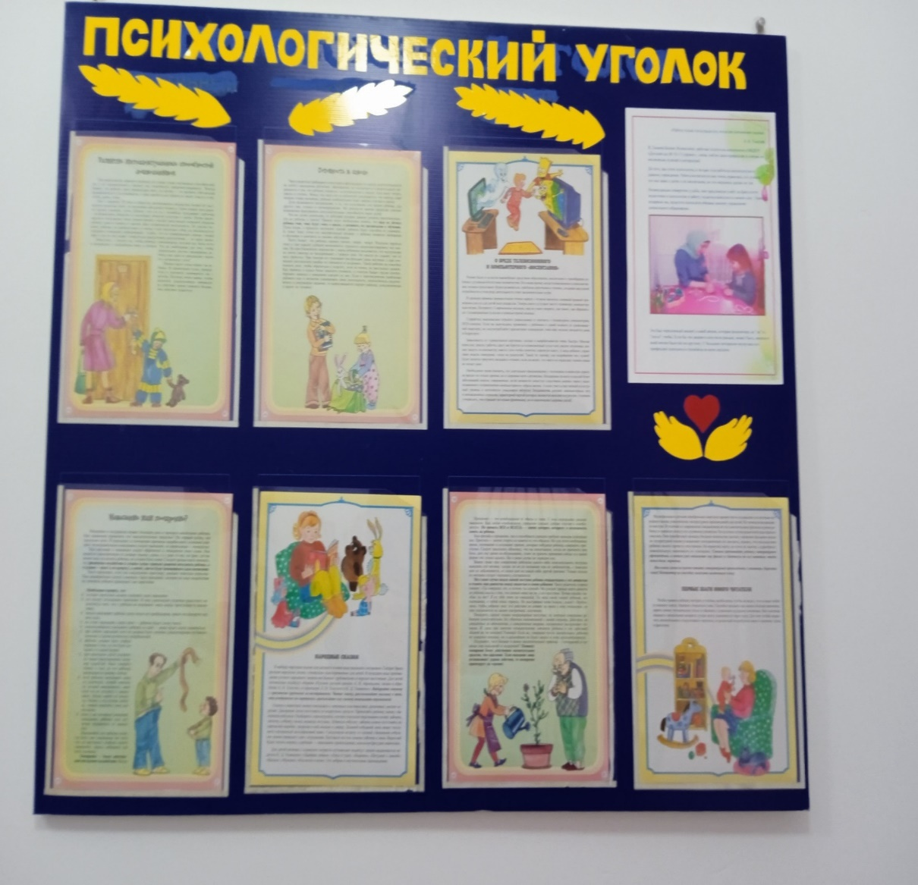
Личная зона психолога

Slide 32
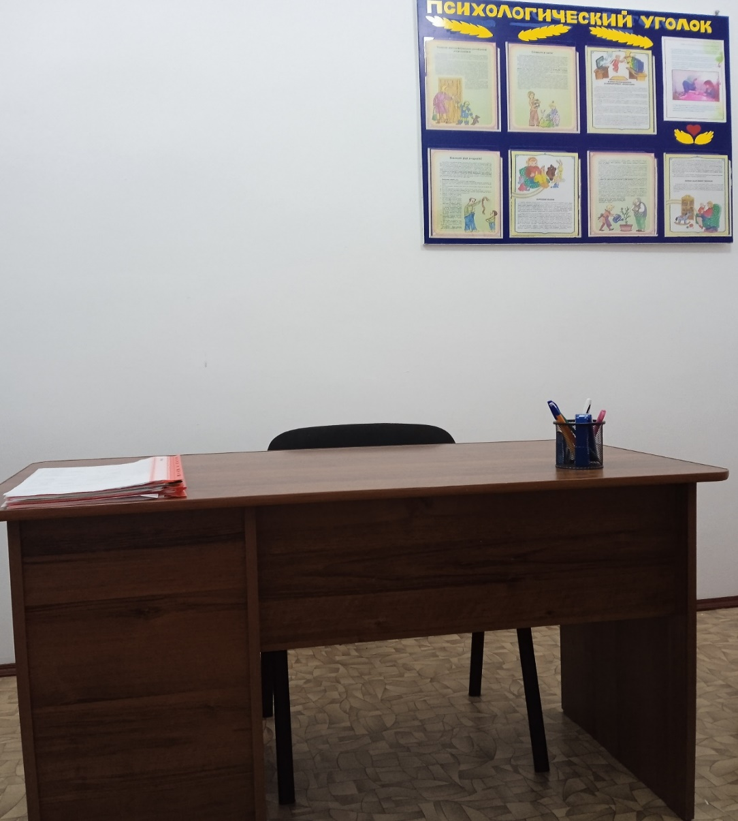
Методический уголок

Slide 33
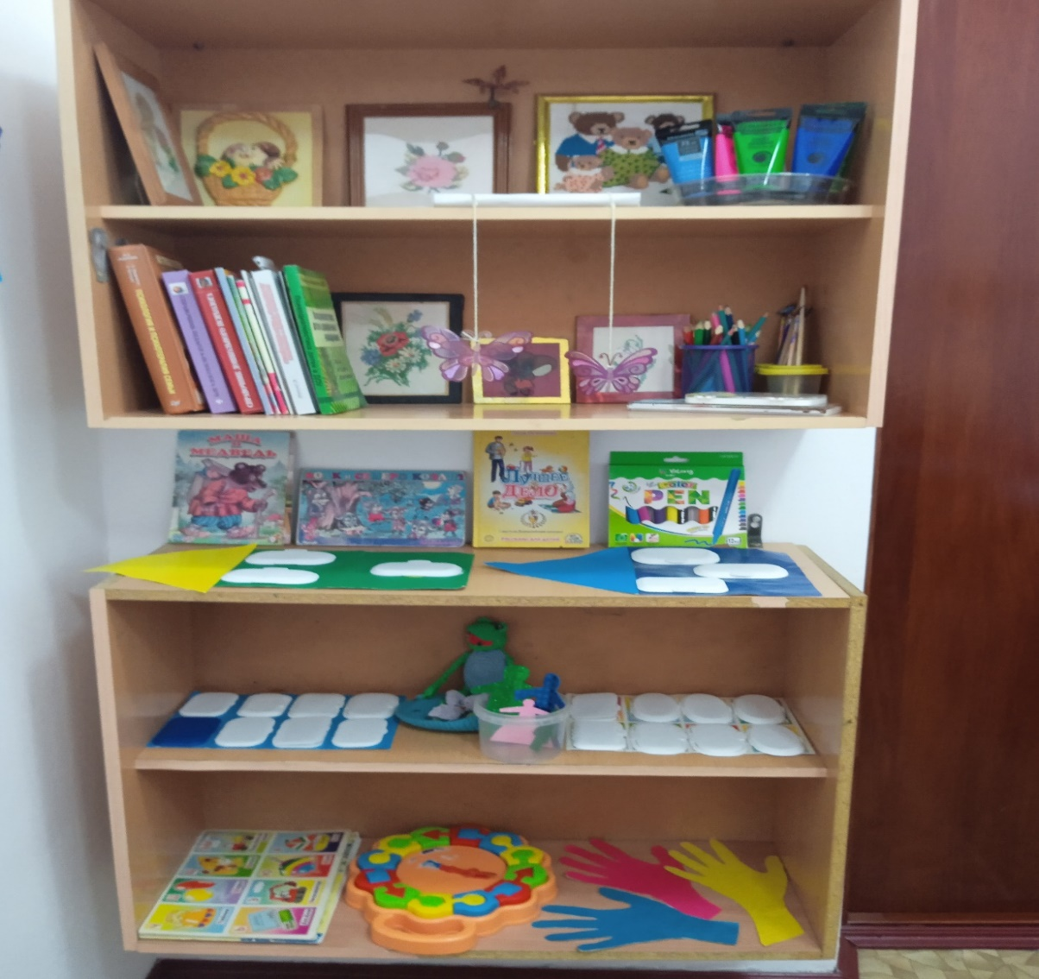
Зона коррекционно-развивающей и диагностической работы.

Slide 34
Моя деятельность

Slide 35
Цель деятельности:
Содействие психическому и личностному развитию детей с учётом их основных особенностей, коррекция имеющихся у них недостатков.

Slide 36
Задачи
Работая в детском саду, я ставлю и выполняю следующие задачи:
1. Сохранение психологического здоровья детей.
2. Своевременное выявление детей, нуждающихся в психологической помощи.
3. Оказание психологической помощи детям, родителям и педагогам на всех этапах психологической помощи.

Slide 37
Направления деятельности:
Психодиагностическое;
Коррекционно-развивающее;
Консультативно-просветительское;
Психопрофилактическое;
Организационное-методическое;

Slide 38
Содержание диагностической работы с педагогами:
Диагностика «Стиль педагогического общения».
Анкета оценки нервно-психической устойчивости педагога.
Диагностика «эмоционального выгорания личности» и др.

Slide 39
Диагностическая работа
Диагностика вновь прибывших детей в детский сад
Диагностика уровня психического развития детей, имеющих проблемы в познавательной и личностной сфере.
Выявление детей нуждающихся в групповой и индивидуальной коррекционной-развивающей работе.
Диагностика психологической готовности детей к школе.
Диагностика детей с проблемами в развитии по запросам педагогов и родителей.
Диагностика игровой деятельности метод наблюдения , диагностика познавательной сферы: «Тест Школьной зрелости» Керна Йерасека, «Корректурная проба» Пьерона-Рузера, «Коробка форм» «Пирамидка», «Дорисовывание фигур» Дьяченко О.М., «Четвѐртый лишний» «Разрезные картинки» Исследование индивидуальных особенностей и качеств личности, Методика «Лесенка» (самооценка) Щур В.Г., «Методика для изучения особенностей , Тест М.А. Панфиловой «Страхи в домиках», Тест «Сказка», «Кактус» графическая методика М.А. Панфиловой и др.

Slide 40
Диагностическая работа направлена на отслеживание и выявление особенности психологического развития ребенка, сформированность определенных психологических новообразований, соответствие уровню развития умений, знаний, навыков, личностных и межличностных образований возрастным ориентирам и требованиям общества.
Общая цель психодиагностики – мониторинг уровня актуального развития дошкольника и специфики этого развития, предоставление информации родителям, педагогам, руководителям, специалистам ДОУ для создания благоприятных социально-педагогических и психологических условий в организации воспитательного процесса.

Slide 41
Коррекционно-развивающая работа
Одним из главных направлений в своей деятельности считаю коррекционно-развивающее, так как именно работа в этом направлении помогает детям преодолевать недостатки психологического развития, посредством формирования новых способов познавательной деятельности, общения, поведения и эмоционального реагирования. Развитие познавательных процессов ребенка (восприятия, внимания, памяти, мышления). Тренировка психомоторных функций, снижение эмоционального напряжения.

Slide 42
Психологическая коррекция – систематическая целенаправленная работа психолога с детьми, отнесенными к категории группы риска по тем или иным основаниям, и направленная на специфическую помощь этим детям.
В коррекционно-развивающей работе я следую следующим принципам: раннее начало, создание среды, способствующей развивающей деятельности ребенка и стимулирующей ее, стимуляция собственной активности ребенка и напряжения его сил, обязательное участие взрослого в деятельности ребенка.
Использование методов, отвечающих природе дошкольника, прежде всего игровых, всех видов продуктивной деятельности, а так же элементы сказкотерапии и песочной терапии.
Проводится в тех случаях, когда у ребенка диагностированы определенные трудности: - Проблемы, связанные с адаптацией к условиям ДОУ - проблемы в поведении (агрессивность, пассивность, гиперактивность) - проблемы коммуникации (несформированность навыков общения с взрослыми или сверстниками) - личностные проблемы (тревожность, неадекватная самооценка)

Slide 43
Используемые коррекционно- развивающие программы:
Т.П. Анодина, Е.Н. Светличная «Научусь, смогу, сумею»;
А.С. Роньжина «Занятия в период адаптации»;
С.В. Крюкова, Н.П. Слободяник «Удивляюсь, злюсь, боюсь, хватаюсь
и радуюсь»;
Е.Л. Горбунова «Занятия на развитие познавательных процессов»;
Профилактические занятия «Учим детей общению»;
Хухлаева О.В., Хухлаев О.Е.
Лабиринт души: терапевтические сказки.

Slide 44
Консультативно- просветительская работа
Консультативно-просветительская работа направлена на разъяснение взрослым и детям психологических знаний, а также помощь в разрешении проблемных ситуаций.
Основной смысл просветительской работы — знакомство с современным состоянием психологической науки, основными закономерностями и условиями психического развития человека.
Просвещение – повышение психологической культуры воспитателей, педагогов, родителей, формирование запроса на психологические услуги и обеспечение информацией по психологическим проблемам, правовой тематике.
Консультирование – оказание конкретной помощи обратившимся взрослым в осознании, анализе и решении психологических проблем, связанных с домашним воспитанием и развитием детей, с организаций педагогического процесса детского сада. В моей работе зачастую консультирование носит информационный, просветительский характер. Мною проводились консультации педагогов и родителей. Данная форма работы помогала взрослым в раскрытии новых сторон личности ребёнка и нахождению путей помощи им, а так же помогала в понимании и раскрытии новых сторон самих себя.

Slide 45
Профилактическая работа.
Основной целью психопрофилактической работы, является работа по предупреждению
возможного неблагополучия в психическом и личностном развитии дошкольников.
Психологическая профилактика - целенаправленная систематическая совместная работа
психолога, педагогов и воспитателей по предупреждению возможных
социально-психологических и психологических проблем, по созданию благоприятного
эмоционально-психологического климата, по выявлению детей группы риска
(по различным основаниям).
Психологическая профилактика с детьми осуществляется в форме:
сопровождения детей раннего возраста в процессе адаптации к детскому саду.
Мероприятия, направленные на адаптацию детей раннего и младшего дошкольного возраста
способствуют сокращению сроков адаптации у детей и повышению их адаптационных
способностей.

Slide 46
Просветительская работа
В целях повышения психологической культуры воспитателей, педагогов и родителей мною проводится в год один раз в ноябре месяце неделя психологии.
Цель проведения: создание положительной психологической атмосферы в детском саду, привлечение внимания к профессиональной деятельности психолога, повышение психолого-педагогической грамотности педагогов ДОУ и родителей, создание благоприятного климата для комфортного самочувствия детей и взрослых в ДОУ. В рамках этой недели были проведены различные мероприятия для всех участников образовательного процесса. Психологические события недели охватили максимальное количество взрослых и детей нашего дошкольного учреждения. Всю неделю сотрудники и дети ДОУ, родители и гости нашего сада были настроены на «психологическую» волну. Каждое мероприятие имело смысловую направленность.
Основная цель проведения этого мероприятия – повышение психологической культуры всех участников образовательного процесса, а также демонстрация возможностей психологии через показ различных форм и методов работы.

Slide 47
Просветительская работа

Slide 48
Неделя психологии

Slide 49
Просвещение родителей

Slide 51
Организационно-методическая работа:
Анализ
Планирование
Участие в работе методических объединений, семинарах, курсах повышения квалификации.
Работа по самообразованию;
Деятельность по созданию программ, методических разработок для работы с участниками образовательного процесса.

Slide 52
Результаты деятельности
В ходе работы, я участвую в проектировании и конструировании
педагогической деятельности, моделирую ситуации, благоприятные для
профессионального и личностного роста, самопознания и саморазвития педагогов.
Мною были разработаны тренинги для педагогов, выступления на педагогическом совете, педагогических чтениях и родительских собраниях, беседы для воспитанников.
Для работы с детьми были изготовлены дидактические игры:
«Угадай эмоцию»
«Игры с окошками»
«Ладошки»
«Цветочная поляна»
«Геометрическое лото»
« Матрешки»

Slide 53
«Цветочная поляна»

Slide 55
Дидактическое панно «Цветочная поляна»

Slide 56
«Игры с окошками»

Slide 57
«Угадай эмоцию»

Slide 58
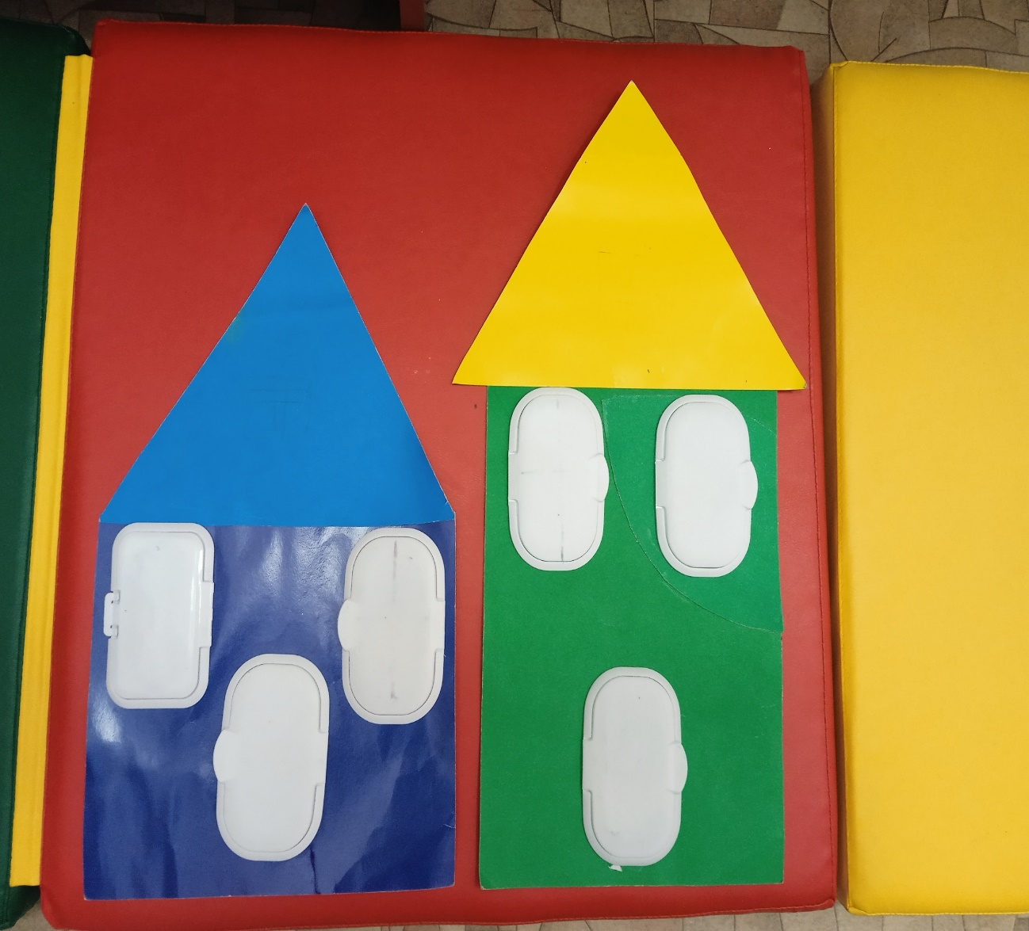
Изготовлены пособия для детей: «Угадай эмоцию!»

Slide 59
«Угадай, что здесь!»

Slide 60
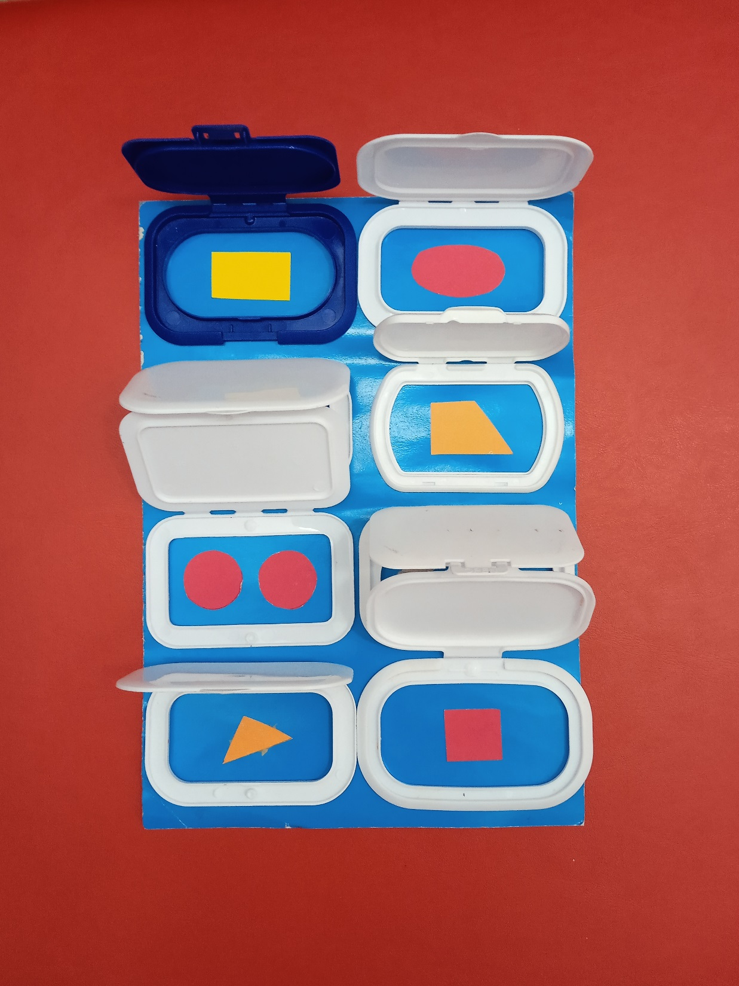
Дидактическая игра «Геометрическое лото»

Slide 61
«Геометрическое лото» «

Slide 62
Дидактическая игра «Ладошки»

Slide 63
«Ладошки»

Slide 65
«Матрешки»

Slide 66
Уголок релаксации и снятия эмоционального напряжения.

Slide 67
Дыхательная гимнастика

Slide 68
Самообразование
В данное время я работаю над темой по самообразованию-сказкотерапия. Сказкотерапия- очень гармонична и экологична, на «сказочном» языке легко говорить, сказка понятна всем. Сказкотерапия может быть использована для решения самых разных проблем у детей и взрослых. Преимущество данного метода заключается еще и в том, что он интегрирует множество психотехнических приемов в единый сказочный контекст. Метод арт-терапии способствует формированию и развитию у детей старшего дошкольного возраста эмоциональных и коммуникативных ресурсов.
Учитывая некоторые аспекты, я пришла к выводу о незаменимости метода сказкотерапии в дошкольном учреждении. Мною собран материал по применению сказкотерапии.

Slide 69
Основные возможности сказкотерапии заключаются в следующем: интеграция личности, развитие творческих способностей и адаптивных навыков, совершенствование способов взаимодействия с окружающим миром, а также обучение, диагностика и коррекция. Самые распространенные способы работы со сказкой это:
рассказывание сказки
обсуждение уже существующей сказки;
сочинение сказки;
инсценирование, драматизация уже написанной сказки (это может быть как актерское отыгрывание, так и кукольный театр);
арттерапевтическая работа по мотивам сказки;
составление и использование дидактической сказки; и т.д. Сказкотерапия – это метод, для применения которого могут быть использованы любые игрушки и игровые пособия.

Slide 70
Сказкотерапия

Slide 80
Конспект открытого занятия по сказкотерапии «Теремок»
Цель: продолжать знакомство с русскими народными сказками.
Задачи:
Образовательные: закреплять знание русской народной сказки, её последовательность и персонажей.
Воспитательные: воспитывать доброжелательное отношение к животным.
Развивающие: развивать связную речь, внимание, память, логическое мышление.
Средства: «Теремок», сюжетные картинки из сказки, костюмы персонажей сказки.
Способы: сюрпризный момент, загадывание загадок, вопросы к детям, художественное слово, показ и рассказывание сказки, беседа по вопросам, положительная развернутая оценка.
Ход.
1 Вводная часть.
(Дети сидят на стульчиках полукругом).
– Здравствуйте, дорогие ребята! Здравствуйте, гости дорогие!
Ребята к нам кто -то стучится. Давайте посмотрим кто это.
Ой, к нам гостья! Кто это?
-Лиса!
Лиса: Ребята, я хотела рассказать сказку «Теремок» своим лисятам, но забыла ее. Помогите мне пожалуйста.

Slide 81
Психолог: Ну что, ребята, давайте поможем Патрикеевне?
Дети: Давайте!
Сегодня я хочу пригласить вас в необычное путешествие, в сказку!
А чтобы в сказку открылась дверца, предлагаю отгадать загадки:
1.Живёт в норке,
Грызёт корки,
Короткие ножки,
Боится кошки. (мышка)
2.Летом в болоте её вы найдёте
Зелёная квакушка, кто это? (лягушка)
3.Длинные ушки, быстрые ножки
Прыгает ловко, любит морковку. (зайчик)
4. Серый дружище по лесу рыщет (волк)
5. Бурый, косолапый, по лесу бредет,
Любит "одолжить" он У лесных пчёл мёд. (медведь)
-Какие вы молодцы, все загадки мои отгадали!
-А в какой же сказке встречаются эти животные? 9Теремок)

Slide 82
2 Основная часть.
(показываю театрализацию сказки. Дети по ходу сказки помогают, подсказывают знакомые им фрагменты).
Физкульт минутка. «Строим дом».
Целый день – тук да тук,
Раздаётся звонкий стук. (Стучать кулачок о кулачок.)
Молоточки стучат,
Строят дом для зверят. (показывают ушки.)
Пусть мой домик кос и крив, (повороты)
Посмотри, как он красив! (разводят руками)
3 Заключительная часть.
Лиса: Спасибо вам ребята, вы меня выручили. Теперь пойду домой и расскажу своим лисятам сказку. До свидания, ребята!

Slide 83
Дети и психолог: До свидания, Патрикеевна!
Психолог: А кто первый увидел теремок?
-Кто ещё прибегал к теремку?
Ответы детей: Первой пришла мышка
Потом пришла лягушка и т.д.
(показ персонажей сказки по очереди их прихода к теремку)
- Кто сломал теремок? Почему?
( Ответы детей…)
-Молодцы, ребята, сказку рассказали, домик для зверей строить помогали. Понравилось вам наше путешествие в сказку?
Сказка с нами прощается. Все молодцы. А в благодарность звери нас угощают сладостями. Давайте скажем спасибо и попрощаемся с ними.
(прощание со сказкой)

Slide 84
Конкурс «Быт, традиции и обычаи чеченского народа»
Коьчал: Де-буьйсан дакъош: 1уьйре, делкъа хан, суьйре, буьйса. Адамийн дахарехь церан маь1на.
Кхечу дакъошца з1е: «Познание», «Коммуникация», «Художественная литература», «Физическая культура»
1алашонаш:
1аморан 1алашонаш: Де-буьйсан дакъош хаар т1еч1аг1дар, хенан хоттамах
хаар т1еч1агдар;
Кхиоран 1алашонaш:
Кхетош-кхиоран 1алашонаш: кхечаьрга ладог1а 1амор
Гайтаман г1ирсаш: дина дакъонан суьрташ, сахьт.
Чулацам
Гулдаларан минот.
Кхетамкхиархо: Де дика хуьлда шу, бераш!
Бераш: Дална езийла!
Кхетамкхиархо: Вайна не1 еттарг мила ву те? (Д1айоьллу не1)
Маьлха-Аьзни: Де дика хила шу!
Бераш: Дална езийла!
Кхетамкхиархо: Х1ара мила ю? Евзий шуна?
Бераш: Дера евза, Маьлха- Аьзни ю!

Slide 85
Маьлха- Аьзни: Ма дика ду шуна со евзина! Бераш, шуьгара г1о – накъосталла оьшуш еанера со. Де-буьйсий, 1уьйре-суьйре ийна сан. Уьш къастош г1о дийра дари аша?
Кхетамкхиархо: Бераш, шуна х1у аьлла хетта? Г1о дай вай Маьлха- Аьзнина?
Бераш: Г1о дийра ду вай массара.
Маьлха- Аьзни: «Сутки»- бохург х1ун ду те? Маца йолало, маца чекхъйолу ?
Кетамкхиархо: Маьлха- Аьзни, тахана х1о берашци цхьане вай дуьйцура ду иза. «Сутка» - иза дей, буьйсий ду. Буьйсанна вай наб кхетта ачу хенахь, шийтта дальча йолало керла сутка, юха буьсанна шийтта даьлчи чекхйолу. Суткехь-ткъе диъ сахьт ду.
Кхетамкхиархо: Арахь са хуьлу, малх хьалаг1отту. Бераш сама довлу, берийн беша доьлху. Маца хуьлу иза?
Бераш: 1уьйринна.
Кхетамкхиархо: Кхин х1у до 1уьйринна?
Бераш: Мотт д1а табо, зарядка йо, юьхь – куьг, цергаш юьлу, месаш шарйо, марта дуу.
- Т1аккха массо д1а схьа воьду: дешархой школе, кегийнарш- берийн беша, бакхийнарш – балха боьду.

Slide 86
Кхетамкхиархо:1уьйранна малх хьала г1отту
Са тоссуш схьа хьажа соь
Цо хьога маршала хоту
Иссбаьхьа Нохчийн чоь!
Кхетамкхиархо: Хаза хийтира шуна и байт?
Бераш: Хийтира.
Кхетамкхиархо: Муха ю и байт? Самукъане йа сингаттаме?
Бераш: Самукъане ю.
Кхетамкхиархо: Де-буьйсина мулхачу дакъех лаьцна дуьцу кху т1ехь?
Бераш: 1уьйренах лаьцна дуьйцу.
Кхетамкхиархо: Аса цхьа хума эра ду шуьга, бераш.
Дийно- сарралца шайна
Са мукъане хила лаахь
1уьйре къажарца йолае.
Дуьненна де беркате де!
Кхетамкхиархо: Х1етал-метал хаийла шуна
Суьйранна дала дужу,
1уьйранна чу са дог1у. (Де)

Slide 87
Бераш: Де ду.
Кхетамкхиархо: Нисса бах. Т1акхха дийнахьа х1ун г1уллакхаш до вай?
Бераш: Белхаш бо, чуьра г1уллакх до.
- Х1уманаш юьтту.
- Туькана доьду.
Больнице доьду.
Делкъана ламаз до, х1ума юу.Кхетамкхиархо: Бераш, хьовсал кху суьрташка. Кхарна юкъера харжа деза адамаша дийнахьа деш долу г1уллакхийн суьрташ.
Т1аьхье-хьалхе нийса охьа дахка уьша. Дийца, хуБераш: Адамаша дийнахь коьрта г1уллакхаш до.
Сада1аран минот.
Кхетамкхиархо: Бераш, вай х1инца са до1ура ду.
Хьалаг1овтта, д1анисло,
Хиъна 1аьш, дег1 лацало.
Болар де шаьш лаьттачохь
(Меллаша: дув ай чохь)
Цхьаъ, шиъ, кхоъ, диъ.
Цхьаъ, шиъ, кхоъ, диъ.
Цхьаъ, шиъ, кхоъ, диъ.

Slide 88
Коьчал т1ехь болх бар.
Кхетамкхиархо: Кхин д1а дийнан муьлхачу декъах лаьцна дуьйцура ду вай?
Бераш: Суьйренах лаьцна.
Кхетамкхиархо: Суьйранна х1ун до адамаша? Бераш, хьовсал кху суьрташка. Кхарна юкъера харжа деза адамаша суьйранна деш долу г1уллакхийн суьрташ.
Т1аьхье-хьалхе нийса охьа дахка уьша. Дийца, хунда хетта хьуна иштта.
Бераш: Балхара ц1а бог1у.
- Берийн бешара, школера ц1а дуьгу бераш.
- Ц1ано йо.
- Телевизоре хьовсу. - Кханенна кечам бо.
Кхетамкхиархо: Кхин д1а де –буьйсий муьлха дакъа ду вайна хуур ду х1етал-метал хиьча.
Х1етал-метал
Малх д1абуьзча, даим керта
Дуссу тийна 1аьржа верта. (Буьйса)
Дерриг дуьне эшош бог1у 1аьржа бода. (Буьйса)
Бераш: Буьйса ю.
Кхетамкхиархо: Буьйсанна х1ун до вай?
Бераш: Дерриге г1уллакхаш дина а девла, д1а дийшина са до1у, наб йо.
Кхетамкхиархо: Хьовсал кху суьрта т1е. Муьлха хан ю гойтург?
Бераш: Буьйса.

Slide 89
Дидактически ловзар: «Нийса а, харца а»
Кхетамкхиархо: Аса нийса бахахь, аша куьгаш туху. Харца алахь- ца туху.
- 1уьйранна малх хьала г1отту.+
- 1уьйранна зарядка ян еза.+
- Сарахь наха марта дуу.-
- 1уьйрина йоьхь йила мегара дац.-
- 1уьйре д1а яьлча, суьйре т1е кхочу.-
- Дийнахь стиглахь кхетта бутт уьлу.-
- Дийнахь арахь лета фонарикаш хуьлу.-
- Де чаькх даьлчи 1уьйре т1е кхочу-
- Буьйсана 1аьржа хуьлу.+
- Буьйсана бераш садике доьду.-
- Буьйсана массо бийшина хуьлу.+

Slide 90
- Де чаькх даьлчи 1уьйре т1е кхочу-
- Буьйсана 1аьржа хуьлу.+
- Буьйсана бераш садике доьду.-
- Буьйсана массо бийшина хуьлу.+
Рефлексия
Кхетамкхиархо: Бераш, стенах лаьцна дийцира вай тахана?
Бераш: Вай дийцира де-буьсах лаьцна.
Кхетамкхиархо: Оьрсийн маттахь х1у олу цунах?
Бераш: Сутки.
Кхетамкхиархо:Муьлха дакъош хуьлу де-буьйси?
Бераш: 1уьйре, делкъа хан, суьйре, буьйса.
Кхетамкхиархо: Маца йолало керла де-буьса?
Бераш: Буьйсанна вай дийшина долуш 12 сахьт даьлча.

Slide 91
Кхетамкхиархо: Масса сахьтехь лаьтта иза? Бераш: Ткъе диъ сохьтехь лаьтта. Кхетамкхиархо: Чекх маца йолу де-буьйса? Бераш: Шолаг1ачу буьйсанна, шийтта сахьт дальча. Кхетамкхиархо:Цу хенахь вай ху деш ду? Бераш: Вай д1адийшина хуьлу. Кхетамкхиархо: Х1ун хийтира ? Бераш: Де-буьйсана дакъош дуьйцуш. - Суьрташ т1ехь уьш къастош. - Х1етал-металлаш т1ехь болх бар

Slide 92
Работа педагога-психолога в условиях введения ФГОС ДОУ.
Изменения, в последние десятилетия произошедшие в российском обществе, отразились и на жизни дошкольников: изменились игры и игрушки, появились новые рассказы и волшебные истории, дети проживают иные жизненные ситуации. Это не может не отразиться на развитии детей, прежде всего на их эмоциональной сфере.
Сегодня психологи бьют тревогу – уровень развития эмоционально-волевой сферы детей дошкольного возраста очень низок. Страхи, тревоги, агрессия – это те понятия, которые очень близко идут по жизни вместе с нашими детьми.
Таким образом, задачей психолога ДОУ в этих условиях становится максимальная психологическая разгрузка ребенка, снятие агрессивности, развитие его внутреннего потенциала, пробуждение нравственности, повышение уровня осознанности событий, приобретение знаний о законах жизни.

Slide 93
Духовно-нравственное воспитание
Одной из главных задач каждого педагога, я считаю духовно-нравственное воспитание дошкольников, сохранение обычаев и традиций, как основы становления личности. Началом духовно-нравственного воспитания подрастающего поколения является роль традиций и обычаев в воспитании, знакомство с которыми происходит через игру. Если нет традиций, то нет и самого воспитания. Самое главное - это сохранить и передать все богатство традиций молодому поколению.
Самая важная традиция - трудовое воспитание, к которому относится также физическая закалка. Вайнахских детей с самого детства приобщали к труду. Древняя чеченская поговорка гласит: «Г1иллакх-оьздангалла доцачох1-ирс хир дац. - Там, где нет нравственности, не будет и счастья». Традиции прошли долгий период отбора, передаваясь из поколения в поколение. Как бы ни менялось мировоззрение людей, но они помнят, как их воспитывали родители, бабушки и дедушки. Традиции включают в себя мысли и чувства.

Slide 94
Для развития народной культуры представляет опасность пренебрежение этническими традициями. Культура народа зависит от того, как они противостоят исчезновению народных традиций и ищут ли пути сохранения и восстановления утраченных сокровищ. «Игра и игрушка, каждое упражнение и считалка у трудового народа задуманы так, чтобы привить определенные качества характера, вносить в массы необходимые для совершенно развитой личности знания, умения и навыки».

Slide 95
В этом направлении я провожу с детьми групповые занятия, беседы на которых они знакомятся с традициями и обычаями чеченского народа. Вместе мы посещаем школьный краеведческий музей «Из глубины веков». Дети с большим интересом смотрят на атрибуты быта своих дедушек и бабушек, они с трепетом прикасаются к экспонатам прошлого и глаза у них загораются. Каждая вещь из музея становится очередной темой нашего занятия или беседы в ДОУ. Родители являются нашими активными помощниками. Они приносят к нам в сад старые вещи своих дедушек и бабушек и мы потихоньку собираем их для нашего будущего музея. Принося очередную вещь, каждый рассказывает ее историю. Эта ниточка между прошлым и настоящим очень живая, и дети и взрослые по особому загораются от нее.

Slide 96
История родного края

Slide 97
Музей «Из глубины веков»

Slide 99
Работа с педагогами
Сотрудничество с педагогами в решении психологических проблем воспитанников:
Консультирование и информирование педагогов по психологическим вопросам воспитания и развития;
Психологическое просвещение педагогов.

Slide 100
Работа с педагогами

Slide 103
Участие в конкурсах (внутри сада)

Slide 106
Повышение квалификации
С 09.01.2019-22.01.2019г АНОДПО «Институт Профессионального Образования и Развития» г. Рязань «Педагогическая деятельность в рамках реализации ФГОС ДО» 72час
С 15.10 по 25.10.2021г в федеральном государственном бюджетном образовательном учреждении высшего образования «ЧГПУ» по дополнительной профессиональной программе «Развитие родного (чеченского) языка в ДОУ»72час;
С 25.10-10.11.2021г федеральном государственном бюджетном образовательном учреждении высшего образования «ЧГПУ» по дополнительной профессиональной программе «Педагогика и психология специального (дефектологического) образования»-72 час.

Slide 107
Участие в районных и республиканских конкурсах.
Республиканский конкурс «Педагогическое перо»-2021
Районный конкурс «Воспитатель года-2015»-2 место
Районный конкурс «Воспитатель года-2017»
Районный конкурс «Педагог года - 2017»- 2место
Районный конкурс «Быт, обычаи и традиции чеченского народа»-2018-2место
Районный конкурс «Быт, обычаи и традиции чеченского народа»-2019

Slide 109
Почетные грамоты

Slide 114
Работа с родителями.
Для родителей разработаны и проведены консультации: «В детский сад с радостью» консультация «Психологическое здоровье дошкольников» консультация «Детская ревность» консультация «Наказание детей дошкольного возраста» «Нравственные ценности семьи – залог благополучия ребенка»
Рекомендации родителям по подготовке ребенка к детскому саду «В детский сад с радостью», «Как воспитать культурно-гигиенические навыки у ребенка», «Неврозы у детей: симптомы и лечение», «Осторожно! Мультики!», «12 советов родителям будущих первоклассников», «Не хочу в школу!» , «Ответственное родительство», «Права ребенка и соблюдение их в семье», «Защита прав и достоинств ребенка в семье», «Гиперактивный ребенок», «Избалованный ребенок», «Как подготовить ребенка к школе», «Как разбудить ребенка без стресса и истерики», «Как сохранить психологическое здоровье ребенка», «Семья как основа формирования позитивного мышления у детей», cтатья «Неуверенный ребенок», буклет «Как нельзя наказывать детей», буклет «Роль игры и игрушки в психическом развитии ребенка раннего возраста».

Slide 115
Моя задача, как педагога-психолога, быть рядом с ребенком в важный и значимый момент его жизни. Помочь ему преодолеть трудности, встречающие на его пути сделать уверенным и самостоятельным, дать способность раскрыться и развиваться талантам, вселить веру в себя, сопереживать его неудачам и радоваться успехам. Заложить основу, благодаря которой он сам научиться справляться со своими трудностями. Именно тогда, маленький росток человеческой души станет крепче, ведь для этого у него есть внутренние силы. Решение этих задач требует постоянного повышения уровня своих знаний, использование инновационных технологий.

Slide 116
Я, как и любой другой человек, хочу быть удовлетворена результатами своей работы. И когда меня благодарят - я счастлива. Каждый день меня встречают детские глаза, счастливые, иногда грустные, но всегда открытые к общению. Я радуюсь каждой встрече, каждой беседе, потому что для некоторых из них я чуть ли не единственный взрослый друг. И я счастлива от их доверия. А иметь возможность быть счастливым и от работы - это много стоит.

Slide 118
Спасибо за внимание!

